Slide 1
Мастер-класс
СОЗДАНИЕ ПРОБЛЕМНОЙ СИТУАЦИИ НА УРОКАХ МАТЕМАТИКИ
КОРПУСОВА ТАТЬЯНА СЕРГЕЕВНА
учитель математики МБОУ ЛСОШ № 2
им. Н.Ф.Струченкова Брянская обл.

Slide 2
Иногда встаёт вопрос: Можно ли учить так, чтобы каждый ребёнок рассуждал над проблемой своим путём, но при необходимости мог сопоставить свою точку зрения с одноклассниками, может даже изменить её?
Да, можно!
Помочь ученику раскрыться, лучше использовать свой творческий потенциал помогает создание проблемных ситуаций на уроке.
Проблемное обучение – это «начальная школа» творческой деятельности.

Slide 3
В старину, чтобы колесо телеги прослужило долгую службу, его оббивали металлической пластиной по ободу
Представьте, что вам необходимо сделать тоже самое.
Вопрос.
Сколько сантиметров металлической пластины вам понадобиться? Попробуйте расчитать.

Slide 4
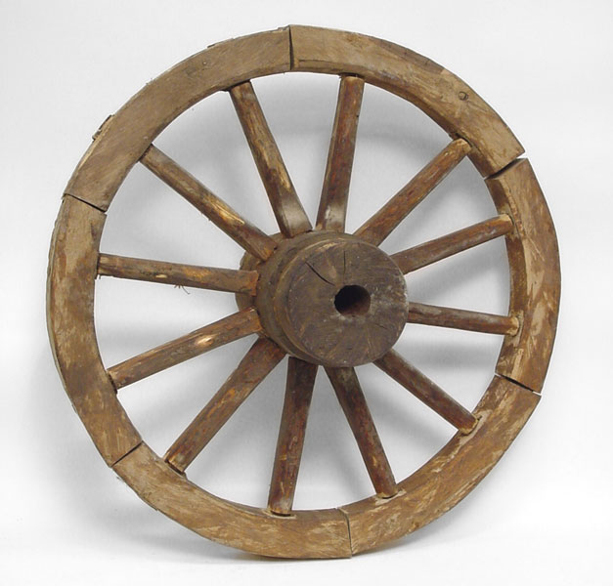
Колесо
центр
Окружность
D
R
O
диаметр
радиус

Slide 5
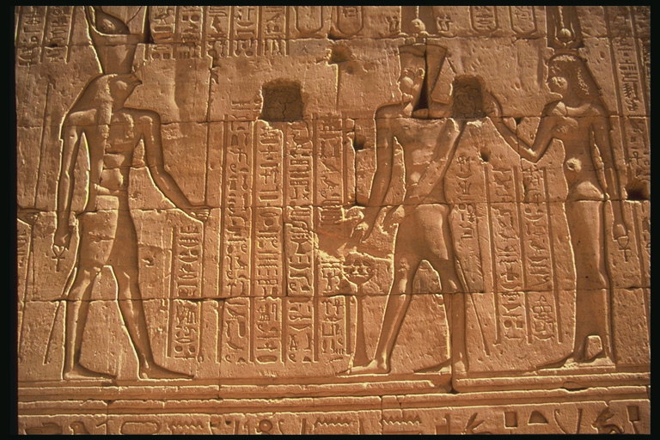
Длина окружности расчитывается по формуле -- С=πd

Slide 6
ПРОБЛЕМА!
ЧТО ТАКОЕ ?
И КАК С ЕГО ПОМОЩЬЮ НАЙТИ ДЛИНУ ОКРУЖНОСТИ?

Slide 8
Практическая работа
Тема:
«Вывод формул для нахождения длины окружности».
Цель:
вывести формулу для вычисления длины окружности через диаметр и формулу для вычисления длины окружности через радиус.
Оборудование:
предмет, имеющий форму цилиндра,
нитка, линейка, микрокалькулятор, рабочая карта.

Slide 9
РАБОЧАЯ КАРТА
С | D | C : D

Slide 10
Ход работы
Делайте так:
С помощью нитки и линейки измерьте длину окружности.
Сделайте запись С = … .
Линейкой измерьте диаметр окружности.
Сделайте запись D =… .
Найдите отношение длины окружности к её диаметру
(разделите с помощью калькулятора длину окружности
на диаметр).
6. Сделайте запись . Ответ округлите до десятых.
7. Занесите полученные результаты в таблицу.
8. Подумайте, как найти С, зная D и .
Запишите соответствующую формулу.
9. В полученной формуле запишите вместо D - 2R.
Вывод:
закончите предложение
«Длину окружности можно найти по формулам…».

Slide 12
Обозначение числа происходит от первой буквы
греческого слова периферия, что означает "окружность".

Slide 13
Колесо
центр
Окружность
C = πD
D
R
O
C = 2πR
диаметр
радиус

Slide 14
3,14159265358…
Надо только постараться
И запомнить всё, как есть:
Три, четырнадцать, пятнадцать,
Девяносто два и шесть.

Slide 15
Сколько сантиметров металлической пластины потребуется?
Дано: Решение:
R= 25
C = 2∙ 3,14∙ 25= 157(см)
С-?
Ответ: 157 см.
C = 2πR
π ≈3,14

Slide 16
Итоги
Исследование проведено.
Сотрудничество и взаимопомощь принесли желаемый результат
Проблема решена.

Slide 17
Чему я научился?
Где в жизни мне пригодятся знания по данной теме?

Slide 18
ЗАКЛЮЧЕНИЕ
Создание проблемных ситуаций на уроках математики не только формирует ту систему математических знаний, умений и навыков, которая предусмотрена программой, но и самым естественным образом развивает у школьников творческую активность.
Нельзя заставлять ребёнка слепо штудировать предмет в погоне за общей успеваемостью. Необходимо давать ему возможность экспериментировать и не бояться ошибок, воспитывать у учащихся смелость быть не согласным с учителем.

Slide 19
Спасибо за внимание!

Slide 20
Используемые ресурсы
число Пи.
http://mortan77.zbord.ru/viewt…
2. колесо
http://www.liveinternet.ru/use…
3. Египетские рисунки на стенах
http://egypt.kuvshinka.net/pho…
4. Длина окружности.
http://900igr.net/prezentatsii…
5.http://pedsovet.su/load/321-1-0-29651 5. Шаблон на презентацию автор Ранько Елена Алексеевна (R-Elena)
учитель начальных классов
МАОУ лицей №21, г. Иваново

